Slide 1
Наследие и
история
Японии

Slide 2
Сиракава-го (白川郷)
в префектуре Гифу (岐阜)

Slide 3
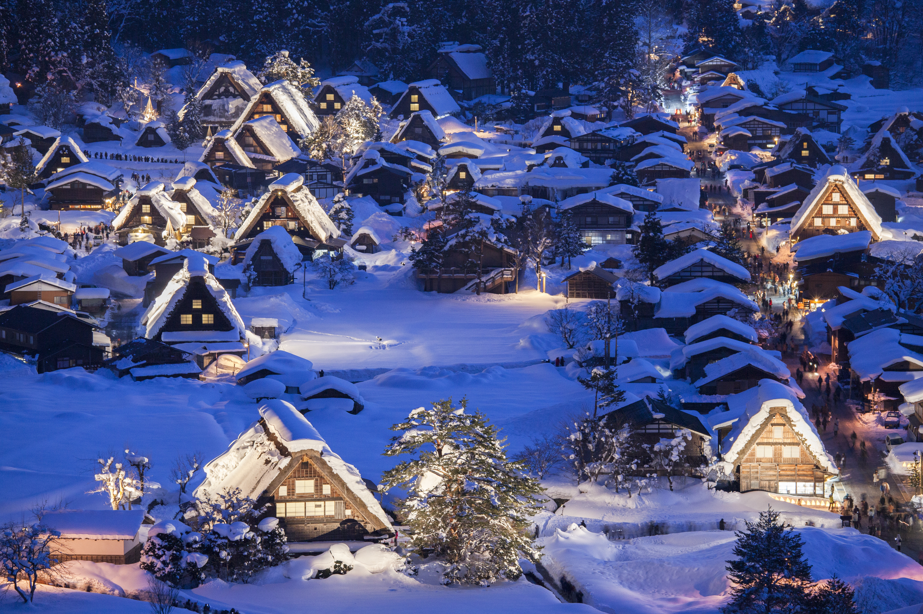

Slide 4
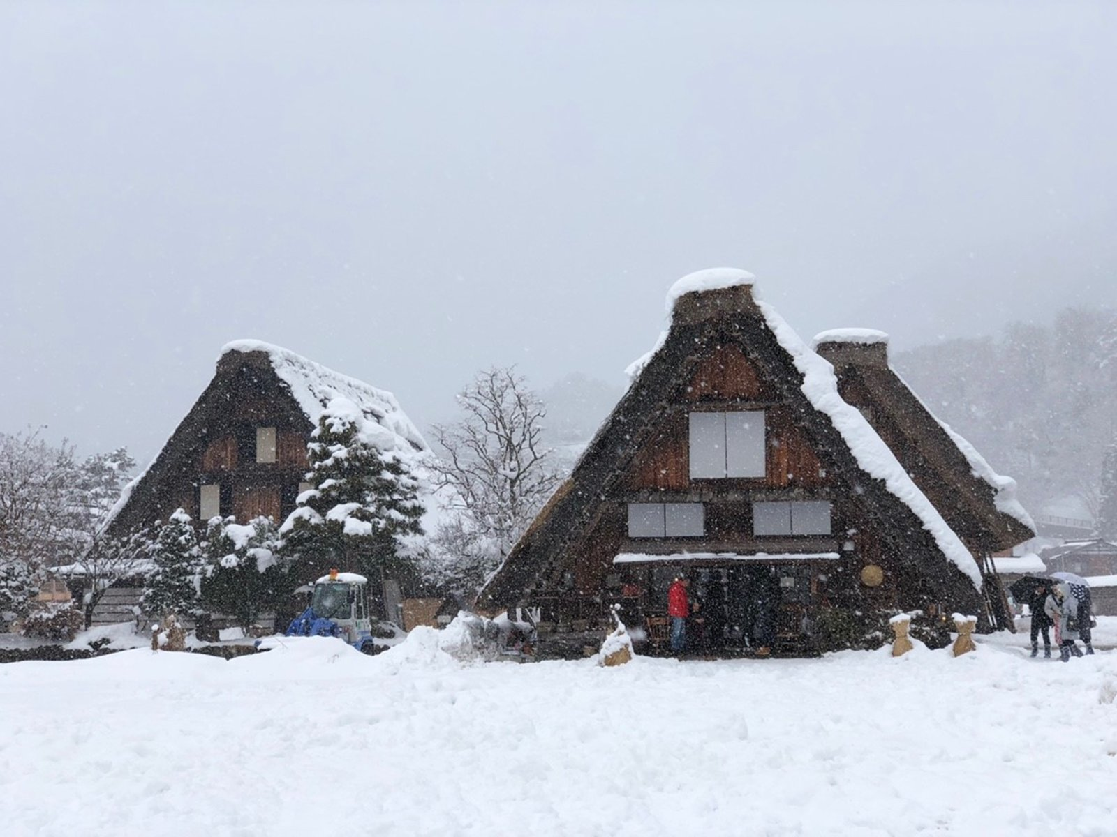

Slide 5
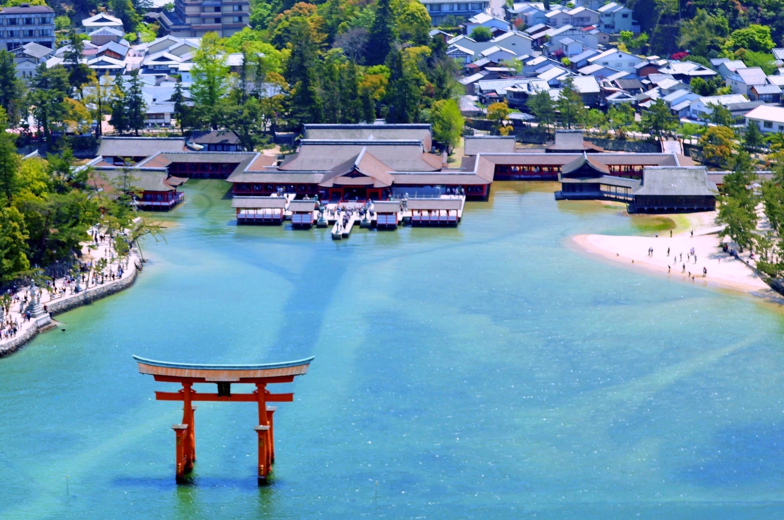
Храм Ицукусима (厳島)
в префектуре Хиросима (広島)

Slide 6
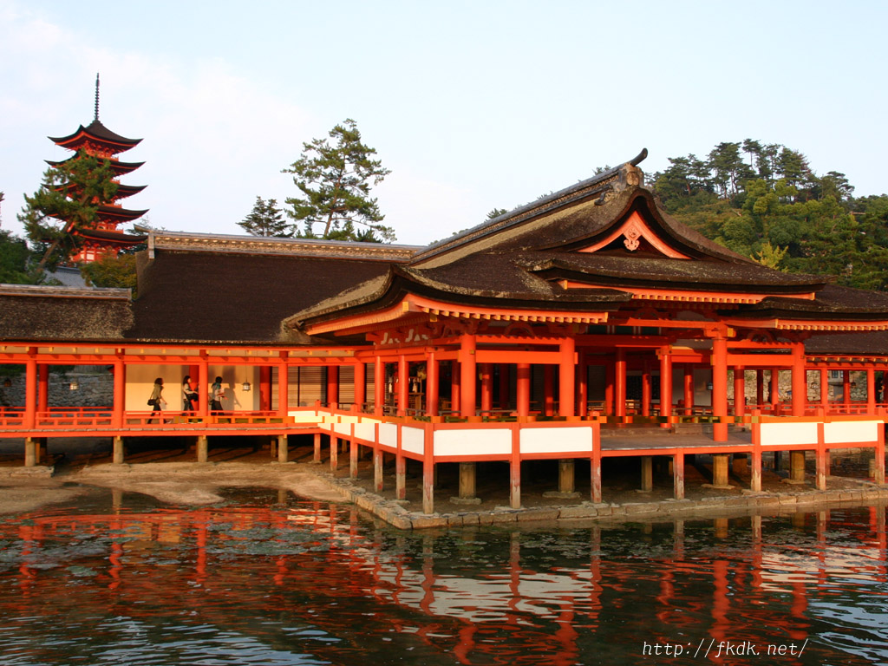

Slide 7
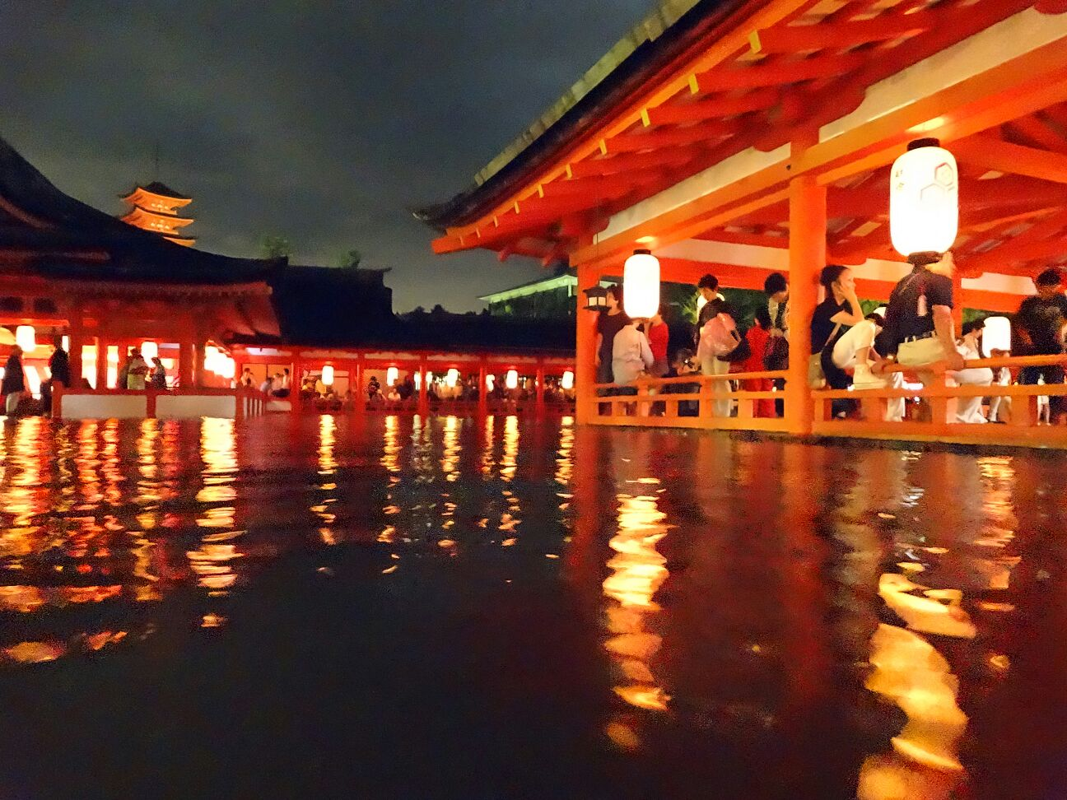

Slide 8
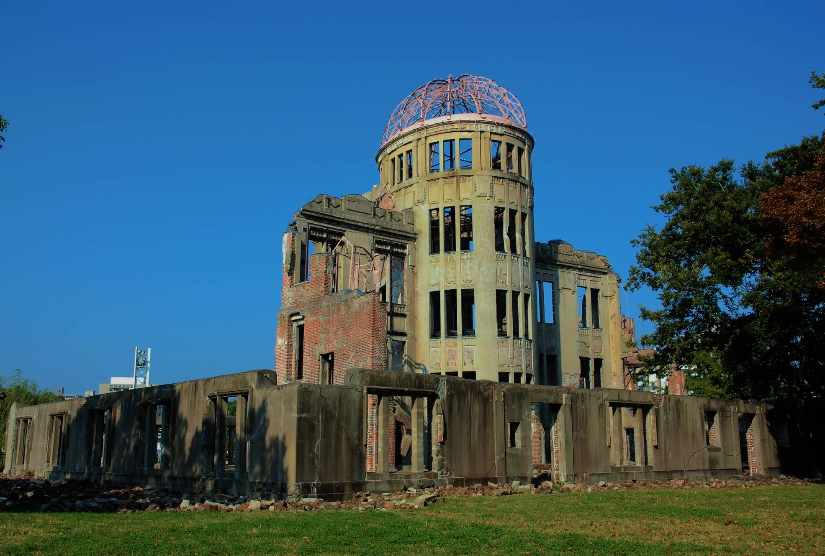
Купол Атомной Бомбы (原爆ドーム)
в префектуре Хиросима(広島)

Slide 9
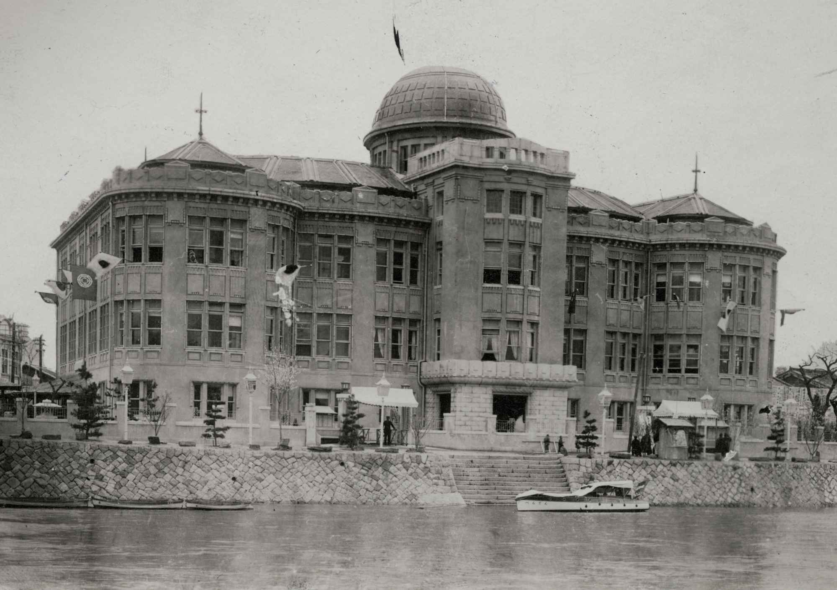

Slide 10
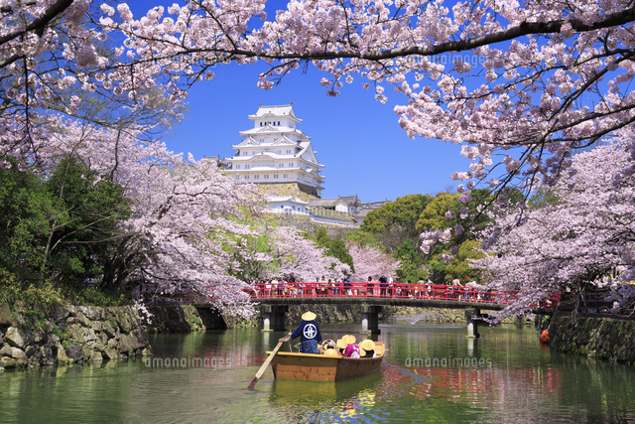
Замок Химедзи (姫路城)
в префектуре Хёго (兵庫)

Slide 11
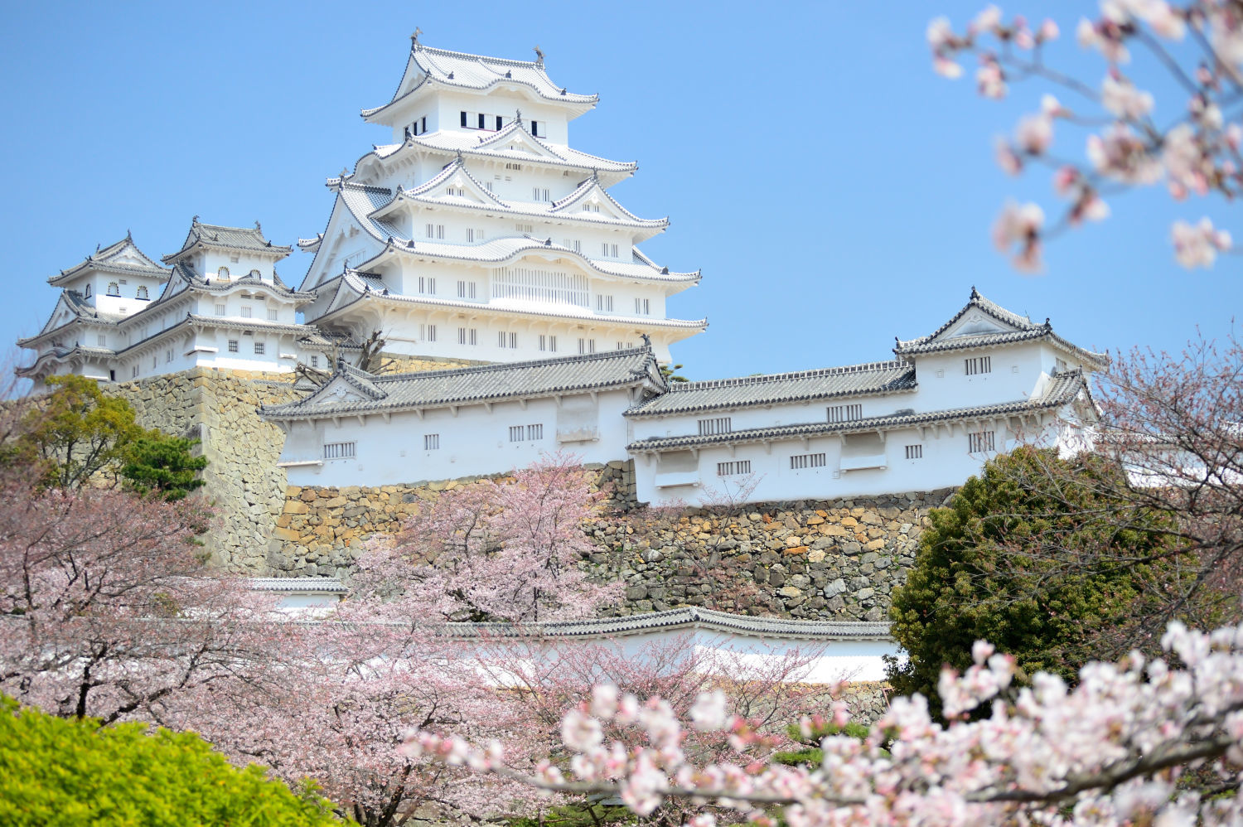

Slide 12
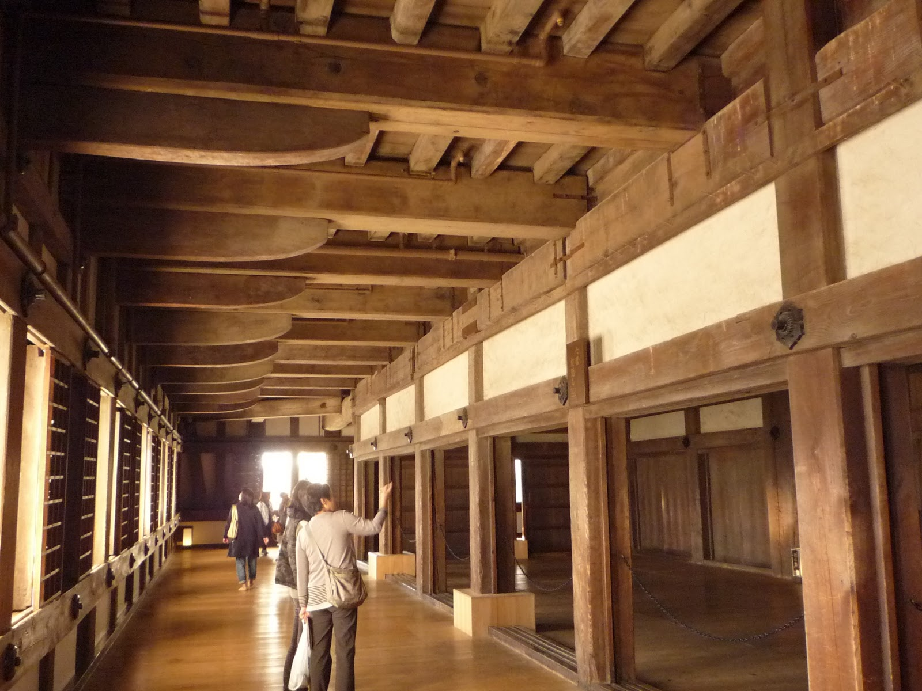

Slide 13
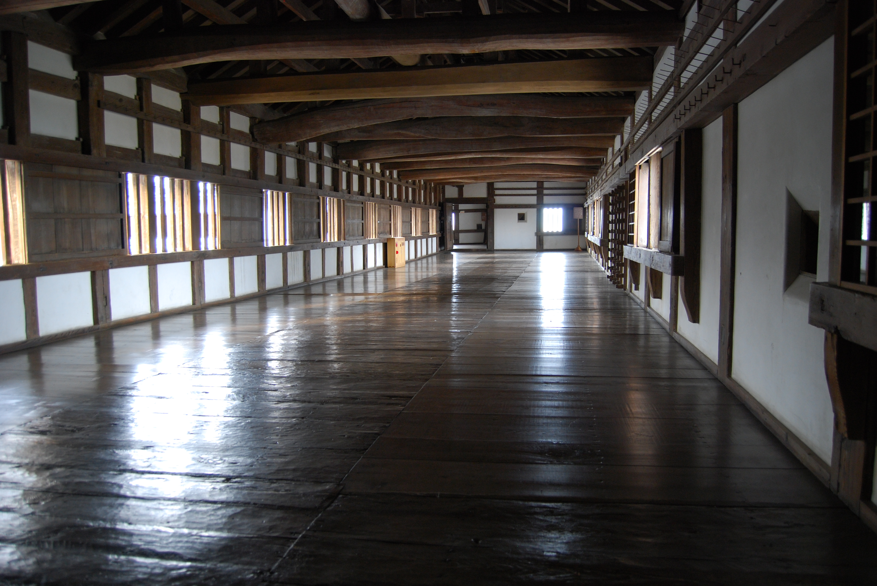

Slide 14
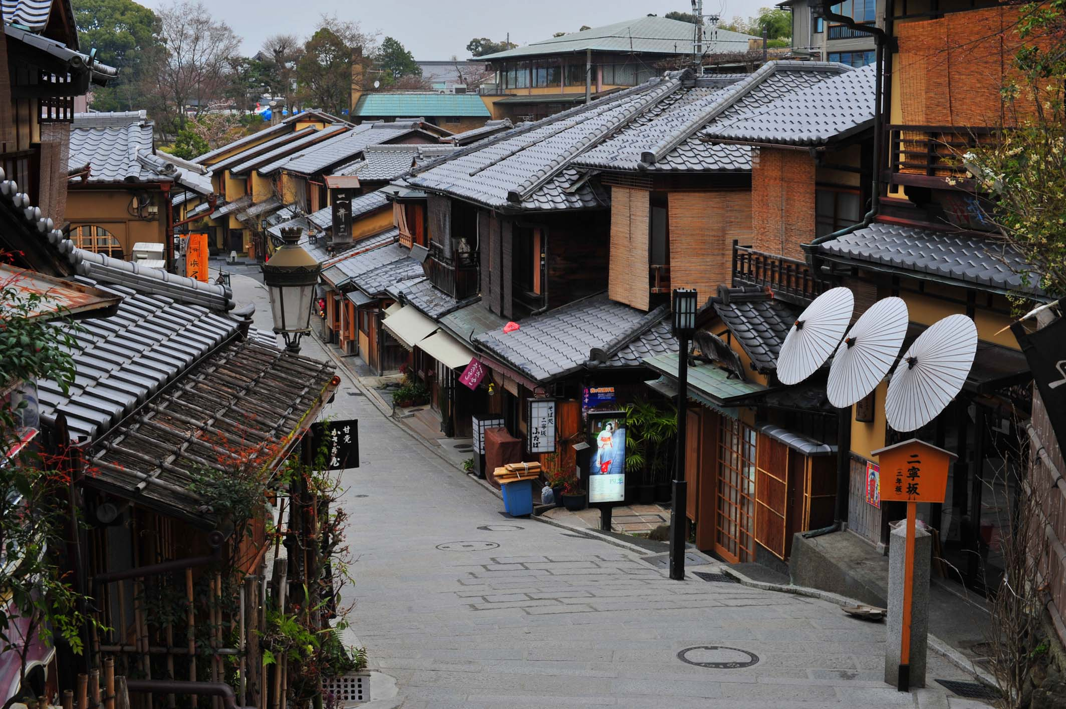
Город Киото

Slide 15
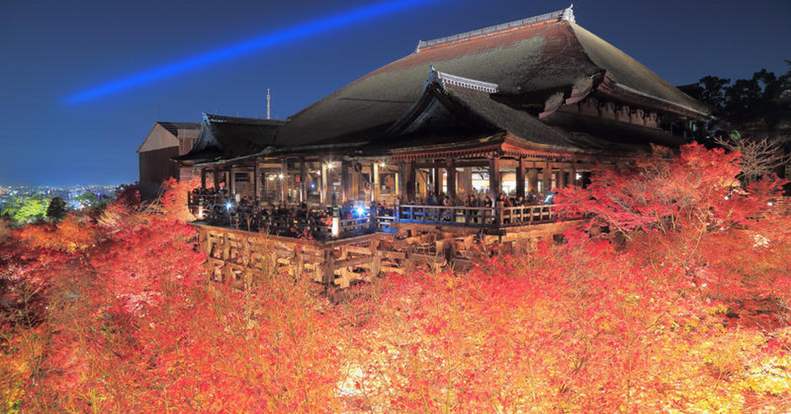
Храм Киёмизу (清水寺)
в префектуре Киото (京都)

Slide 16
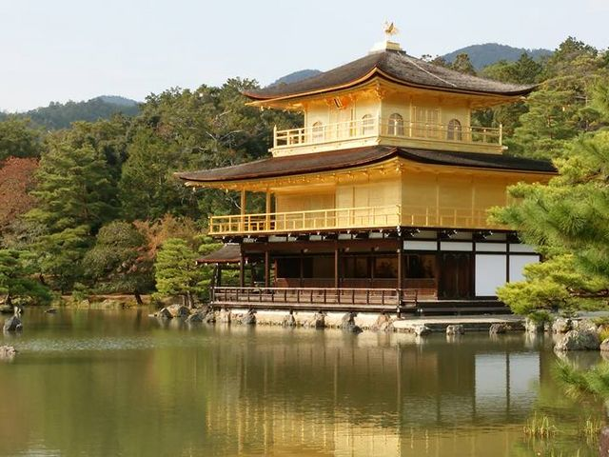
Храм Кинкаку (金閣寺)
в префектуре Киото(京都)

